Slide 1
TEMA:
CRUD y transacciones para software de Gimnasio
OBJETIVO:
Realizar funciones CRUD y transaccionales en un sistema de gimnasio para una mejor gestión la información.
Universidad Laica Eloy Alfaro de Manabí
Nombre: Kelvin Paul Muñoz López
Materia: Gestión de Base de Datos
Docente: Ing. Robert Moreira Centeno
Fuente: Propia

Slide 2
Índice
Universo del discurso
Actividades
Modelo lógico
CRUD Guardar nuevo cliente
CRUD Buscar cliente
Transacción de pago de deuda
Enlace a GitHub
Conclusiones

Slide 3
Universo de discurso
Índice
El gimnasio “Olimpus” desea un Sistema para la gestión de sus clientes, desarrollar un modelo de datos que cumpla lo siguiente, agregue campos o tablas según su análisis lo requiera siempre y cuando justifique su criterio. El gimnasio cuenta con empleados de los cuales se tiene su código de empleado, cédula, nombre y apellidos, dirección, fecha de nacimiento, fecha de ingreso a laborar y cargo, también se cuenta con un registro de los clientes, quienes cuentan con datos tales como, cédula, nombre y apellidos, teléfono, fecha de registro, entrenador. Cada cliente debe tener un tipo de membresía, por lo cual entre sus datos se debe añadir fecha membresía, tipo de membresía, además de que estos tienen un entrenador designado en caso de cualquier duda sobre sus rutinas.

Slide 4
Actividades solicitadas.
Índice
CRUD que permita registrar un cliente nuevo en la tabla cliente
CRUD que permita buscar un cliente por su cédula de identificación
Transacción que verifique que el valor de una deuda no quede en negativo al momento de efectuar un pago de la misma
-------------------

Slide 5
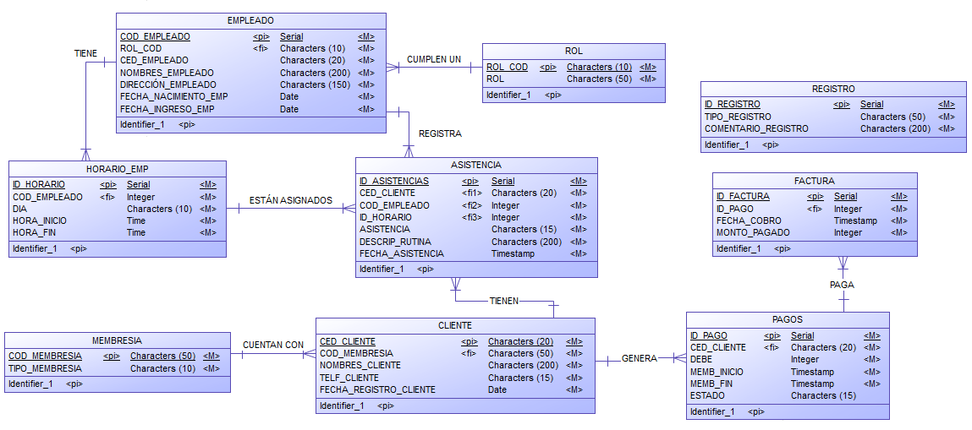
Modelo Lógico.
Índice

Slide 6
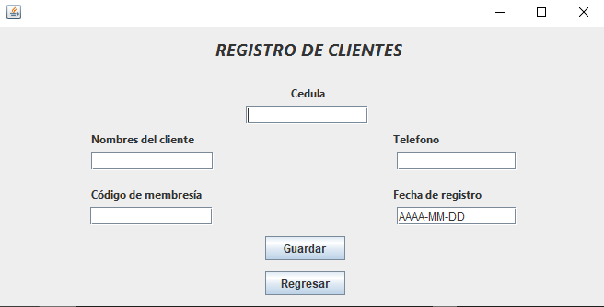
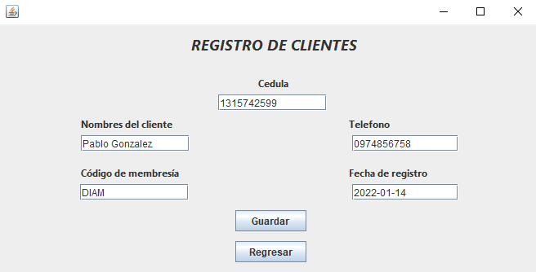
CRUD Guardar nuevo cliente.
Índice
Esta vendría a ser la interfaz gráfica del CRUD de “Registro de clientes”, en ella tendremos que llenar los campos con sus respectivos datos solicitados.

Slide 7
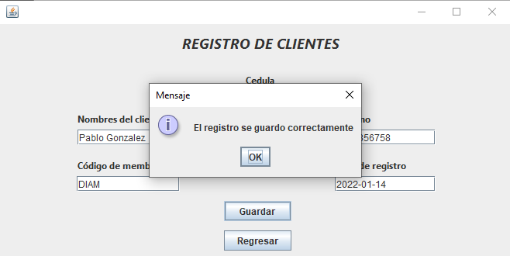
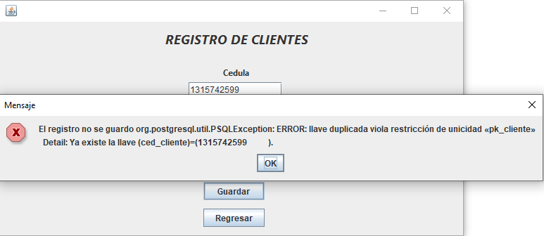
CRUD Guardar nuevo cliente.
Índice
En caso de que la cédula no se encuentre registrada, el programa efectuará el guardado de manera correcta, caso contrario como lo vemos en la siguiente imagen el programa nos indicará que el dato se encuentra duplicado, por lo cual no se efectuará el guardado

Slide 8
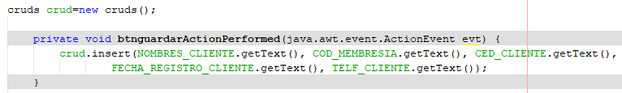
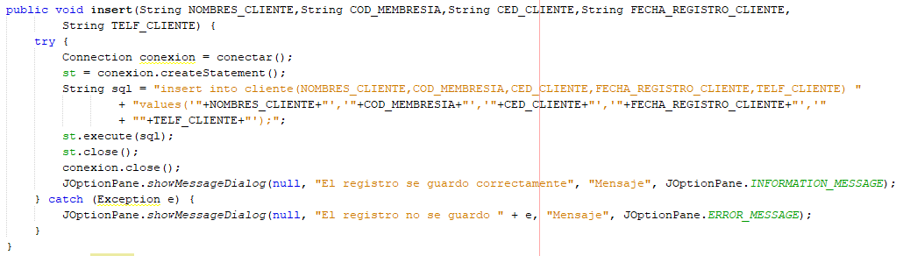
CRUD Guardar nuevo cliente.
Índice
El primer bloque de código hace referencia a la función que realiza el botón de guardar al darle click en ella, mientras que en la segunda podemos observar los pasos que efectúa el método insertar.

Slide 9
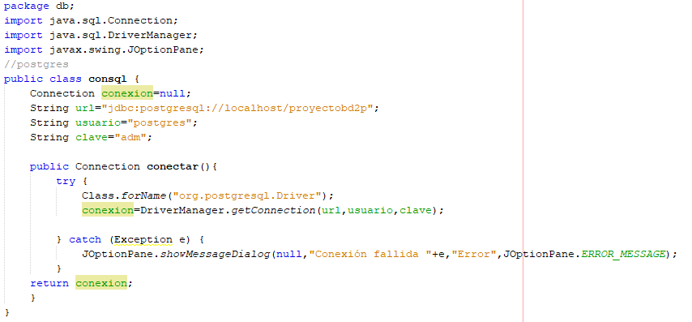
CRUD Guardar nuevo cliente.
Índice
Cabe destacar que para todas las operaciones es necesario contar con un código de conexión para la base de datos, esto para evitar procesos repetitivos de conexiones a la base de datos.

Slide 10
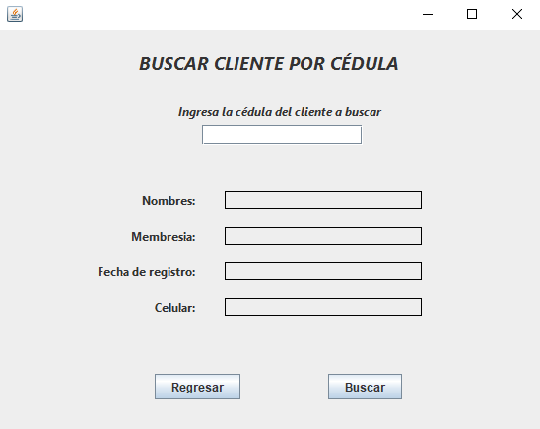
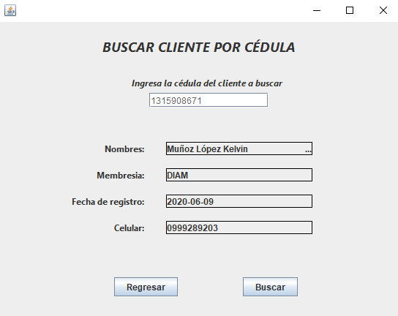
CRUD Buscar cliente.
Índice
A continuación se presenta la interfaz gráfica del CRUD de “Buscar cliente”, en ella tendremos que llenar los campos con sus respectivos datos solicitados. En la imagen de la derecha podemos ver lo que se realiza al presionar el botón de buscar y la cédula que se ha ingresado si está registrada.

Slide 11
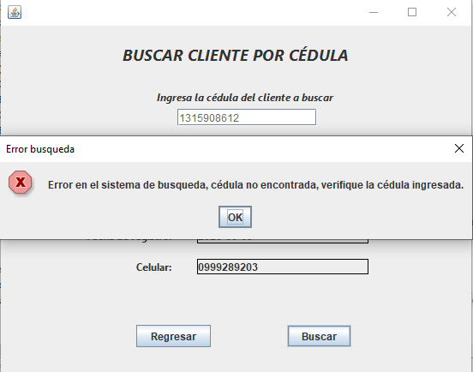
CRUD Buscar cliente.
Índice
En la siguiente imagen observamos que el programa nos indica que ha ocurrido un error, este es debido a que la cédula del no se encuentra registrado, por lo cual no se efectuará el guardado

Slide 12
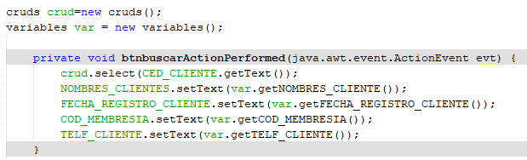
CRUD Buscar cliente.
Índice
En esta imagen vemos el código que hace referencia a la función que realiza el botón de buscar al darle click en él, en esta ocasión hacemos referencia a las variables que vienen a ser las que tiene la interfaz y que se van a modificar dependiendo de los datos que se recuperen de la base de datos.

Slide 13
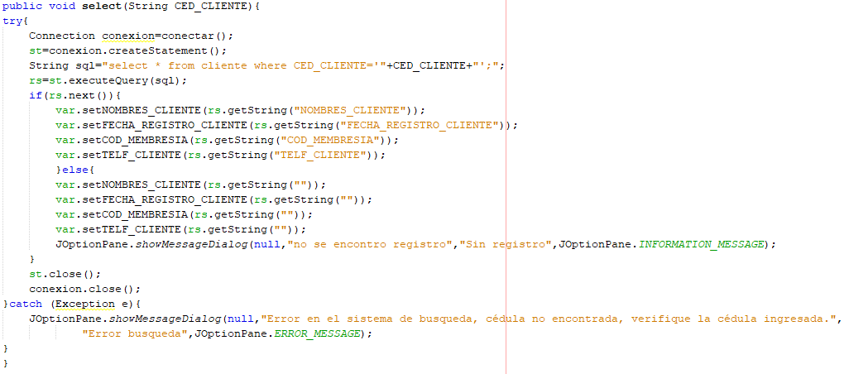
CRUD Buscar cliente.
Índice
Este es el código del método select en él se observan los pasos que efectúa dicho método cuando el botón buscar lo activa.

Slide 14
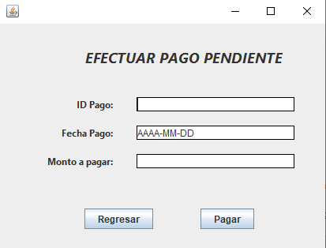
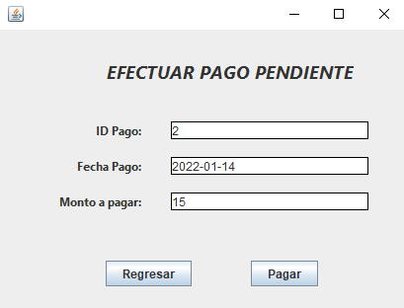
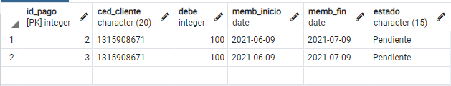

Transacción de pago de deuda.
Índice
Interfaz del programa al iniciar
Interfaz del programa al completar los datos
Tabla de pagos pendientes
Tabla de facturas de pagos

Slide 15
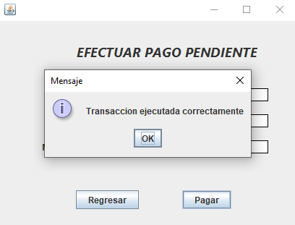


Transacción de pago de deuda.
Índice
Interfaz del programa al completar los datos de manera correcta
Tabla de pagos pendientes con transacción ejecutada
Tabla de facturas de pagos con transacción ejecutada

Slide 16
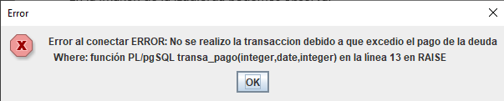
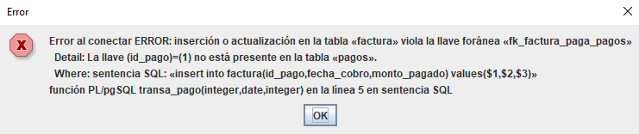
Transacción de pago de deuda.
Índice
Mensaje de error cuando excede el total de pago pendiente
Mensaje de error cuando el id de pago no se encuentra

Slide 17
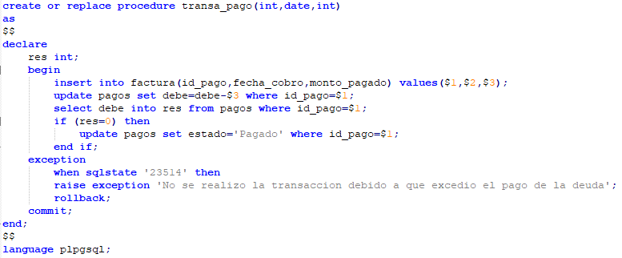
Transacción de pago de deuda.
Índice
Este es el código que se debe ingresar al Postgre para la respectiva creación de la transacción.

Slide 18
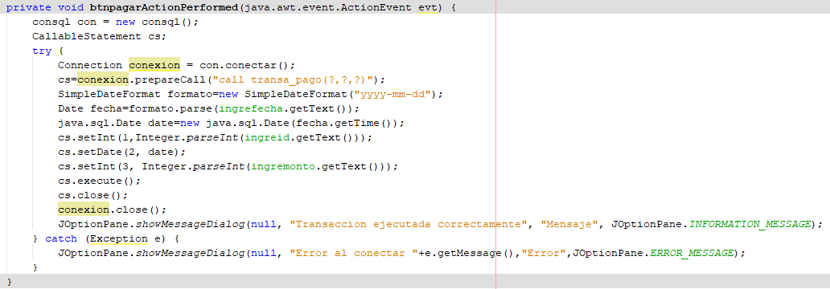
Transacción de pago de deuda.
Índice
En esta parte del código (Java) se genera lo que es una conexión con nuestra base de datos y se llama al método “transa_pago” en este caso para que reciba los datos que le brindaremos

Slide 19
Transacción de pago de deuda.
Índice
En esta parte del código (Java) se genera lo que es una conexión con nuestra base de datos y se llama al método “transa_pago” en este caso para que reciba los datos que le brindaremos

Slide 20
Enlace a GitHub
Índice
https://github.com/MunozLopezKelvin/ProyectoBD2Parcial

Slide 21
Conclusiones
Índice
El software de NetBeans en conjunto con documentos .jar necesarios para la conexión a la base de datos de Postgres SQL fue de gran ayuda para programar las interfaces y funciones de cada una de las tareas solicitadas, por otro lado haciendo uso del PG Admin 4 se logró la elaboración de la base de datos de manera correcta y funcional para la práctica.
Al realizar los CRUDs se observó que estos son una manera de llevar a cabo los procedimientos posibles en una base de datos, dichos procedimientos son los mismos que le dan nombre a este término, ya que viene de las siglas C (Create), R (Read), U (Update) y D (Delete).
Al realizar las transacciones se logró observar lo importante que estas son debido a que nos ayudan a que nuestra información tenga integridad, esto gracias a sus propiedades ACID, que al igual que los CRUD, estas deben su nombre a sus siglas A (Atomicidad), C (Consistencia), I (Aislamiento), D (Durabilidad).

